Slide 1
ARE DYNAMIC
Epidémie
Demeulenaère Vivien
Faure Comte Louis
Graffigne Raphaël
Lachemot Cédric

Slide 2
Problématique
Les comportements individuels influent-ils sur la propagation d’une épidémie à l’échelle de la population?

Slide 3
Idée générale
Jeu de la vie :
évolution individuelle en fonction des voisins
- Système composé de 4 matrices :
1 matrice d’état, 2 de compteurs, 1 matrice
de comportements.

Slide 4
Création des matrice
Fonction permettant d’initialiser un plateau en
trois dimensions -> plusieurs matrices.
Problème : génération aléatoire par la fonction
rand -> répartition équiprobable.
Solution -> Fonctions permettant une génération
de valeurs suivant des probabilités différentes.

Slide 5
Loi d’évolution
Pour chaque individu :
- extraction des données dans un nouveau
plateau de taille 3x3. (problème des modulos).
- Récolte de nouvelles données propres au
nouveau plateau (nbr d’infectes,
«taux» d’infection).
- Analyse de l’état de la cellule centrale
-> renvoie à la loi d’évolution concernant
cet état.

Slide 6
Loi d’évolution
Personne saine :
Regarde le «taux» d’infection autour du sujet
- Si le taux est supérieur au seuil fixé :
Passage au statut d’infecté.
- Sinon :
Reste au statut sain.

Slide 7
Loi d’évolution
Personne infectée :
- Incrémentation d’un compteur
- Lorsque ce compteur atteint un certain seuil :
Passage en rémission

Slide 8
Loi d’évolution
Personne en rémission :
- Si le nombre d’infectés est supérieur à un seuil :
Retour en infecté.
- Sinon :
Incrémentation d’un compteur
A la fin du compteur -> passage à l’état sain

Slide 9
Nouvel état
Pour chaque individu :
- Evolution de la cellule
- Report des données de cette cellule dans un
nouveau plateau

Slide 10
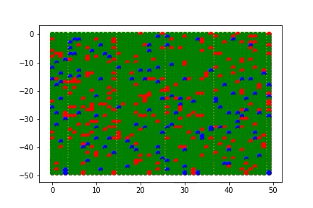
Affichage
- Fonction d’affichage point par point sur la
première matrice
- Création d’un gif :

Slide 11
Introduction de l’aléatoire
Pour chaque individu infecté:
-Incrémentation aléatoire du compteur de guérison
-Représente les différences immunitaires de chacun face à la maladie

Slide 12
Comportements
4 comportements différents:
-Comportements « normaux » et adaptatifs face au seuil épidémique (vert)
-Comportements « normaux » et non-adaptatifs face au seuil épidémique (jaune)
-Comportements « anormaux » et adaptatifs face au seuil épidémique (orange)
-Comportements « anormaux » et non-adaptatifs face au seuil épidémique (rouge)

Slide 13
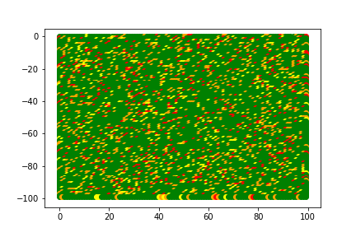
Comportements
-Modélisation par une matrice
-Génération des comportements suivant une probabilité
-Affichage point par point:

Slide 14
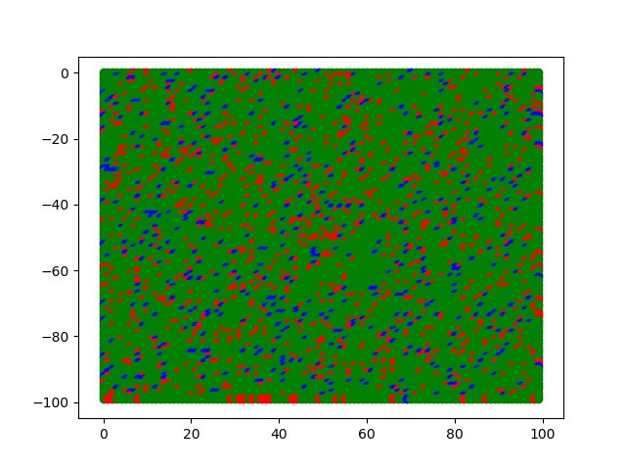
Simulations
-Expérience « témoin » :

Slide 15
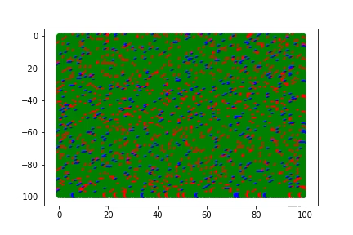
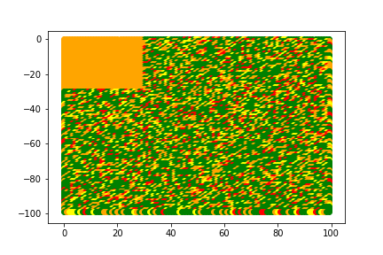
Simulations
-Expérience avec cluster de comportements « normaux » et non-adaptatifs face au seuil épidémique (jaune):

Slide 16
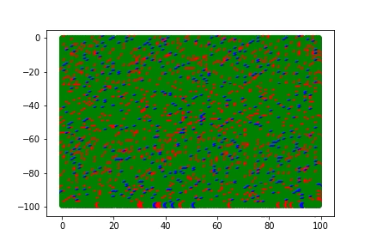
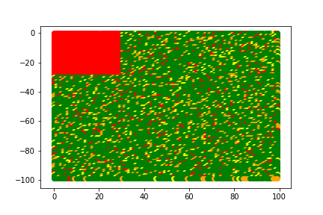
Simulations
-Expérience avec cluster de comportements « anormaux » et non-adaptatifs face au seuil épidémique (rouge):

Slide 17
Conclusion
-Les clusters ne permettent pas de montrer un impact sur la propagation de la maladie à l’échelle globale
-La maladie se comporte tout de même de manière différente à l’intérieur de ceux-ci

